Slide 1
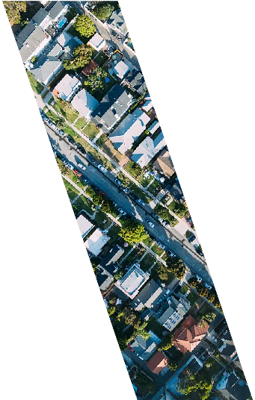
Santa Cruz de la Sierra
Inversión inmobilaria entorno al Parque “El Arenal”

Slide 2
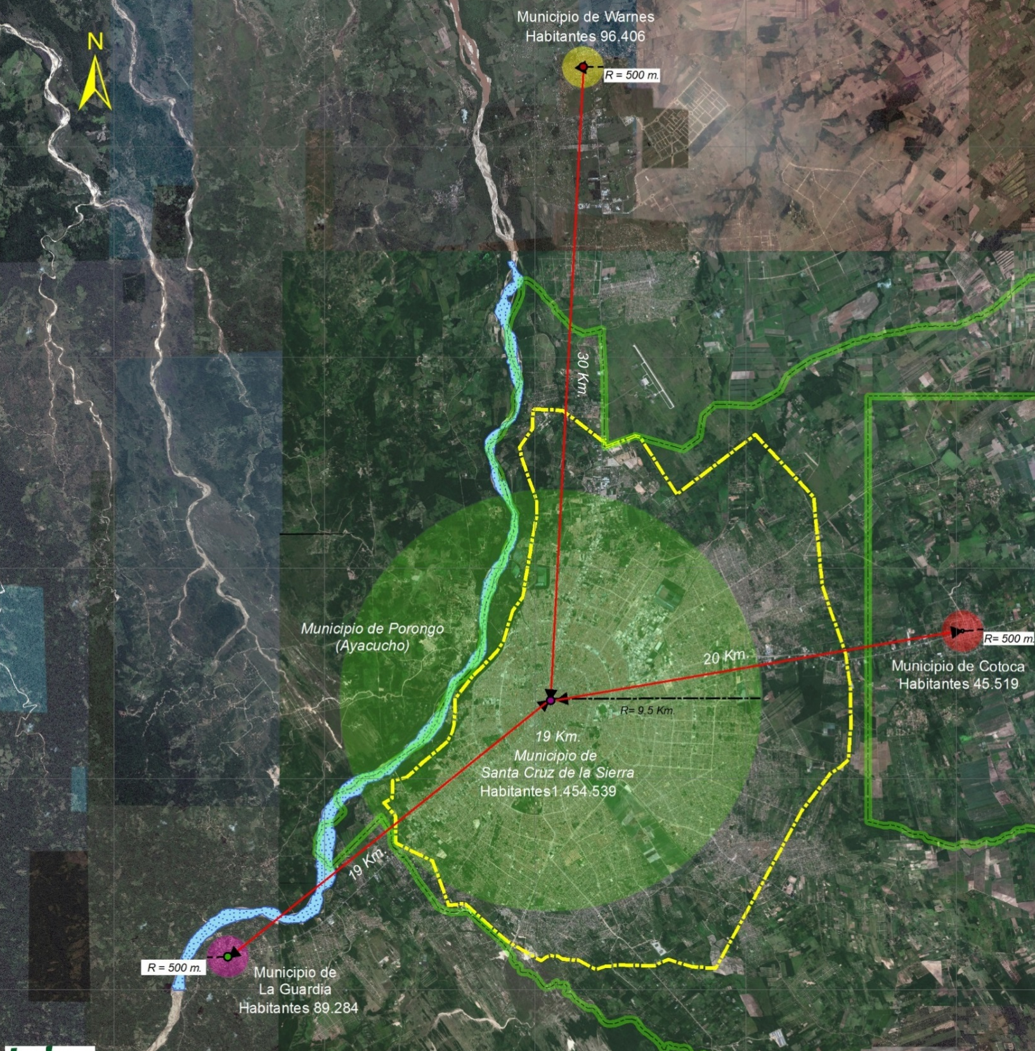
Superficie
140 524 ha.
Superficie Urbana (Su)
38 596 has.
Superficie Rural (Sr)
101 928 has
Población
POBLACIÓN TOTAL CENSO 2012:
1.454.539 habitantes
Población Urbana (Pu)
1.442.396 hab.
Población Rural (Pr)
12 143 hab.
Densidad
Densidades Urbana (Du)
37 hab./has
Densidad Rural (Dr)
0,11 hab./has

Slide 3
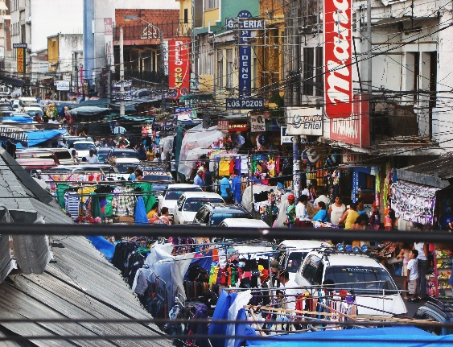
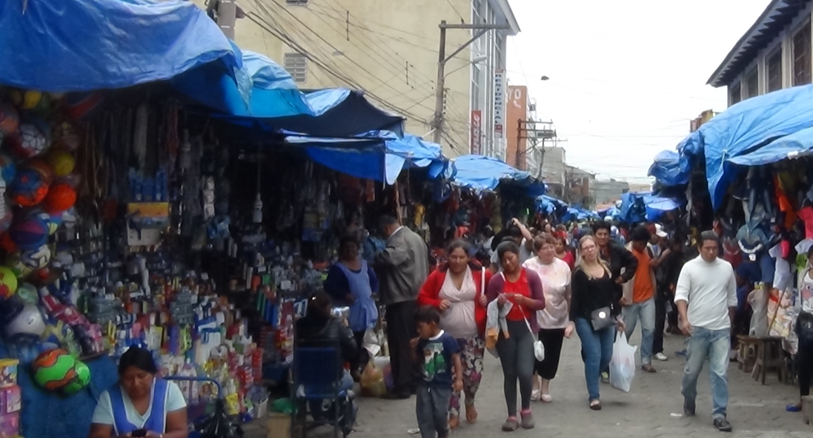
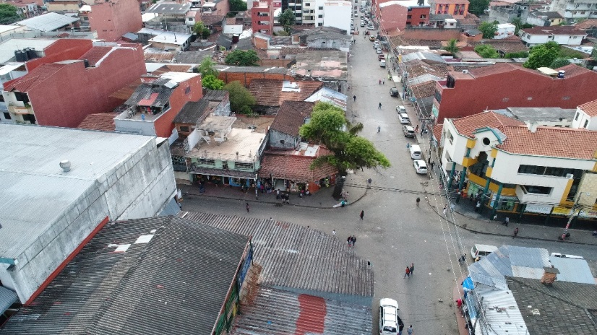
Santa Cruz de la Sierra
PURPOSE OF SLIDE:
State the problem.
Describe the need for the project intervention, both on a technical and on financial side.
Lay out e.g. trends in urban development and/or disaster risk that require this intervention. Use background numbers if possible.
Be creative – give a short story if possible.
Inversión inmobilaria entorno al Parque “El Arenal”
Problemática:
Comercio informal en las vías públicas, degradación y deterioro de los servicios y edificaciones de la zona, congestionamiento vehicular e inseguridad ciudadana.
Necesidad:
Necesidad de despejar el área de los informales y recuperar el espacio público, readecuando los servicios mediante la revitalización y regeneración urbana con una normativa más flexible en el área de intervención que permita desarrollar proyectos privados de alto impacto.
Mejoramiento del espacio público (mobiliario, iluminación, movilidad urbana, arborización, reducción de riesgos ambientales)
Brindar el servicio de excelencia al usuario
Recuperación de los espacios Públicos
Remodelación de las áreas de esparcimiento
Dotación de mobiliario urbano acorde a su entorno
Generación de nuevas vías de circulación para transporte alternativo
Reducción de riesgos de incendio
Realizar un circuito con 21 manzanas céntricas que tengan arte, iluminación moderna, atracción y proyección a futuro.
La nueva ciudad será inspirada en la tradición que recuerda la identidad de los cruceños, que incluye los árboles nativos, el tacú, la tinaja, las aves, la tambora. Para recuperar el centro comercial lleno de historia.
Reducción de actos vandálicos, ofreciendo un lugar iluminado, ordenado y con sistemas de seguridad necesario.
Gestionar el desarrollo urbano sostenible que conlleve a optimizar y mejorar la calidad de vida de los habitantes de la ciudad de Santa Cruz de la Sierra, mediante la reducción de la exposición a los riesgos naturales y ambientales.
Notes:
Credit: Flaticon.com

Slide 4
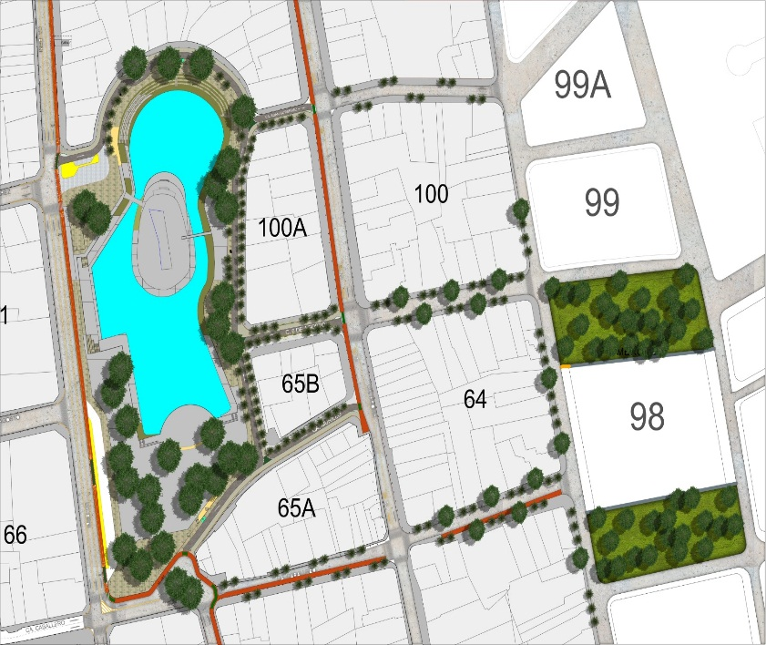
Santa Cruz de la Sierra
Inversión inmobilaria entorno al Parque “El Arenal”
A través de la inversión privada queremos mejorar las condiciones comerciales del entorno inmediato al Parque “El Arenal” y el Mercado “Los Pozos” para completar la revitalización de forma integral .
Para esto el municipio se encuentra interviniendo ampliando los espacios adyacentes al mercado los pozos y el Parque El Arenal, que forman parte del patrimonio histórico, cultural y turístico de la ciudad.
Parque El Arenal
Mercado Los Pozos

Slide 5
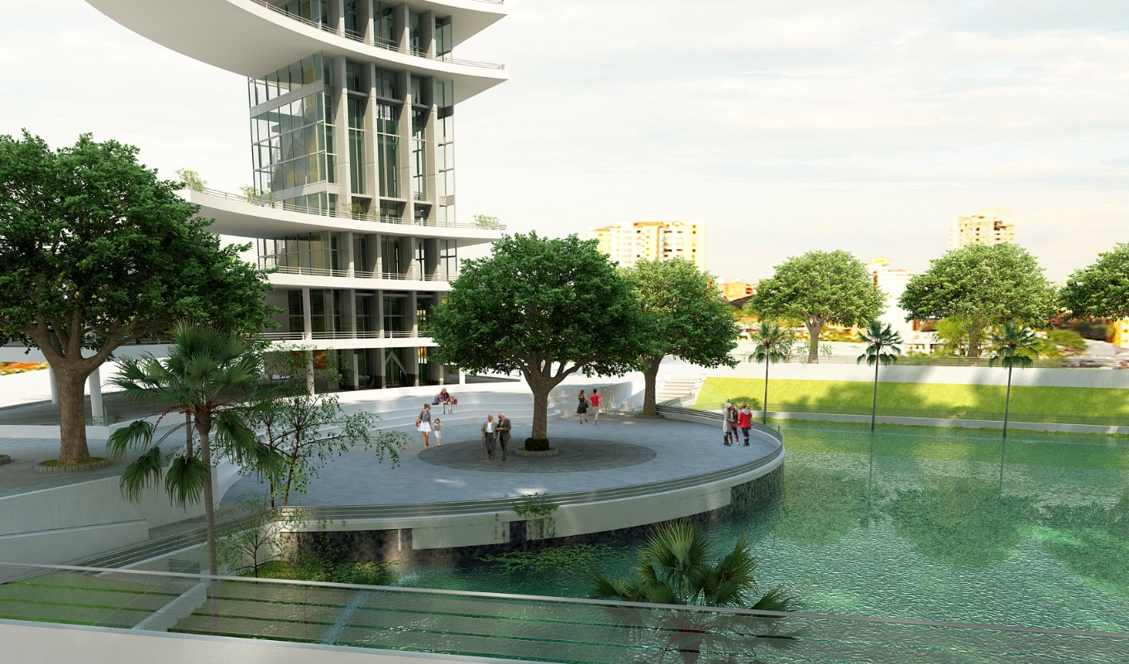
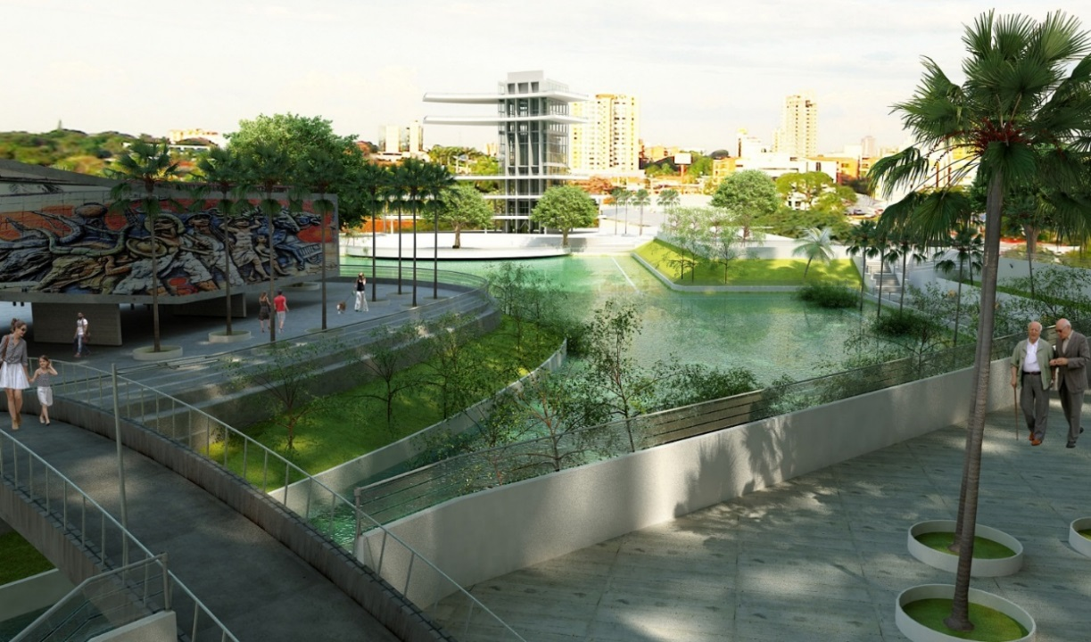
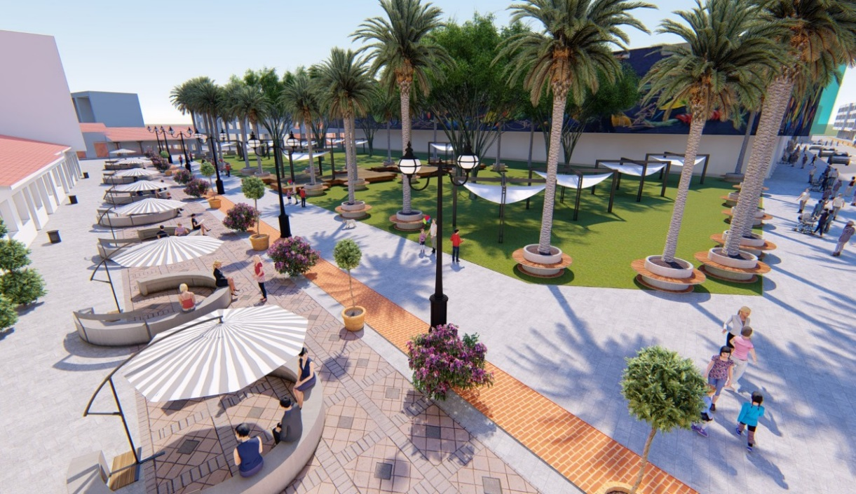
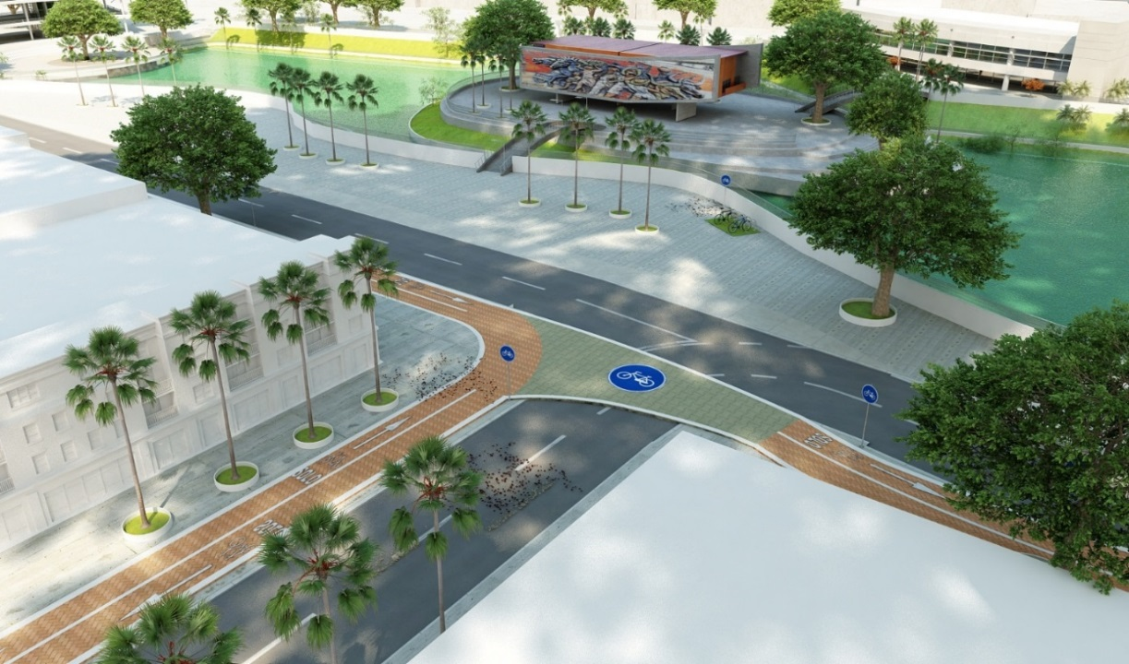

Slide 6
Factibilidad de financiamiento
RU - PUC
Insert RCA results below
El municipio de Santa Cruz no ha implementado concesiones con el sector privado en el pasado.
El municipio de Santa Cruz está listo para implementar proyectos con el sector privado.
El municipio busca asociarse con el sector privado principalmente para ampliar e incrementar sus fuentes de financiamiento.

Slide 7
Santa Cruz de la Sierra
Inversión inmobilaria entorno al Parque “El Arenal”
Inversión privada
Emprendimientos comerciales (shoppings, parqueos, restaurants, teatros, galerías, oficinas y/o viviendas)
Área de influencia: 20 Manzanos / 200.000m2
Área de posible intervención privada:
Terreno: 100.000m2
Area útil de construcción con incentivo normativo: de 400.000 a 1.000.000 m2
Valor posible: 450.000.000 Us.
Los costos del terreno (privado o expropiación) no se encuentran contemplados.
Consultorías
Banco Mundial
Facilitador
Gobierno Municipal*
Recursos
Instituciones
Inversionistas Privados
Riesgos normales comerciales
*Generar nueva normativa
Mantenimiento del espacio público renovado
Control de las actividades comerciales

